Slide 1

Курсовая работа по теме «Моделирование синтаксической структуры текста при помощи инструментов обработки естественного языка»
Выполнила работу и подготовила презентацию
студентка 2 курса ИВТ 3 подгруппы
Елкина Галина Александровна

Slide 2
Цель курсовой работы
Изучение методов и инструментария синтаксического анализа текста и составление синтаксической структуры при помощи инструментов моделирования в сфере обработки естественного языка

Slide 3
Задачи курсовой работы
выявление актуальности выбранной темы;
исследование общих принципов синтаксического анализа текста как со стороны лингвистики, так и со стороны компьютерных технологий;
изучение инструментов компьютерной лингвистики для синтаксического анализа;
исследование программного обеспечения, выбранного мной для выполнения цели работы;

Slide 4
Задачи курсовой работы
моделирование синтаксической структуры простых и сложных составляющих текста при помощи выбранного программного обеспечения;
анализ полученных результатов моделирования и составление соответствующих выводов по работе;
анализ практических решений проблем, выявленных в процессе выполнения работы.

Slide 5
Актуальность темы
Технологии структурирования текста, разбора его на синтаксические части и построения структуры понятной компьютеру все еще совершенствуются и при этом широко используются

Slide 6
Синтаксический анализ со стороны лингвистики
сегментация предложения;
устранение морфологической омонимии;
установление связей между словами.

Slide 7
Синтаксический анализ со стороны компьютерных технологий
Существует три модели синтаксических анализаторов:
основанные на Link Grammar
«Смысл-Текст»
использующие структуры уровня именных и глагольных групп

Slide 8
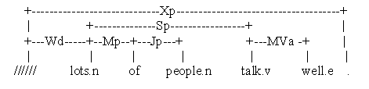
Модель, основанная на Link Grammar
Схема по правилам Link Grammar

Slide 9
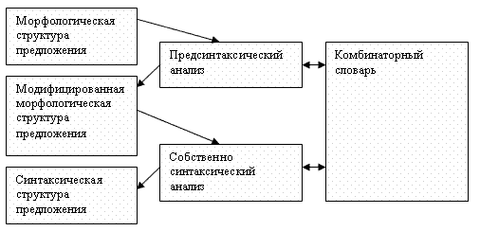
Модель «Смысл - Текст»
Блок-схема синтаксического анализа в модели «Смысл-Текст»

Slide 10
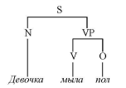

Модель, использующая структуры уровня именных и глагольных групп
Дерево составляющих
Дерево зависимостей

Slide 11
Моделирование как метод исследования
можно охарактеризовать как изучение объекта путем построения и исследования его модели, осуществляемое с определенной целью и состоящее в замене эксперимента с оригиналом экспериментом на модели

Slide 12
Natural Language Toolkit (NLTK)
является уникальным пакетом программ, написанным на языке Python
предназначен для обучения студентов компьютерной лингвистике

Slide 13


Построение модели
Результат:

Slide 14



Построение модели
Результат:

Slide 15
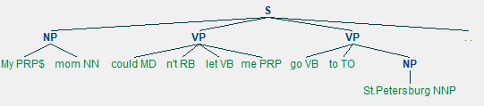
Построение модели
Результат:

Slide 16

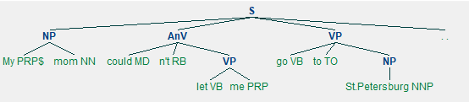
Построение модели
Окончательный результат

Slide 17
Заключение
изучены принципы синтаксического анализа, как со стороны лингвистики, так и со стороны компьютерных технологий
произведено исследование в сети Интернет по поиску развернутой и полной информации по обоим направлениям
были найдены и проанализированы источники нужной информации, что способствовало более точному пониманию объекта и предмета исследования курсовой работы

Slide 18
Заключение
произведен поиск инструментов для обработки естественного языка
каждый инструмент был проанализирован на предмет наличия возможности синтаксического анализа предложений
выбрана и изучена библиотека NLTK для языка Python

Slide 19
Заключение
смоделировано с помощью выбранного инструмента синтаксическое дерево предложения
построено графическое представление данного дерева
То есть получена модель синтаксической структуры предложения

Slide 20
Выводы
Моделирование синтаксических структур сложное и обширное направление, требующее углубленных знаний.
Библиотека NLTK является хорошим инструментом для понимания разбора и обработки синтаксических структур.
Полученная модель данных синтаксического анализа является достаточной для понимания принципов синтаксической обработки естественного языка.

